Slide 1
5/28心惠老師來了~

Slide 2
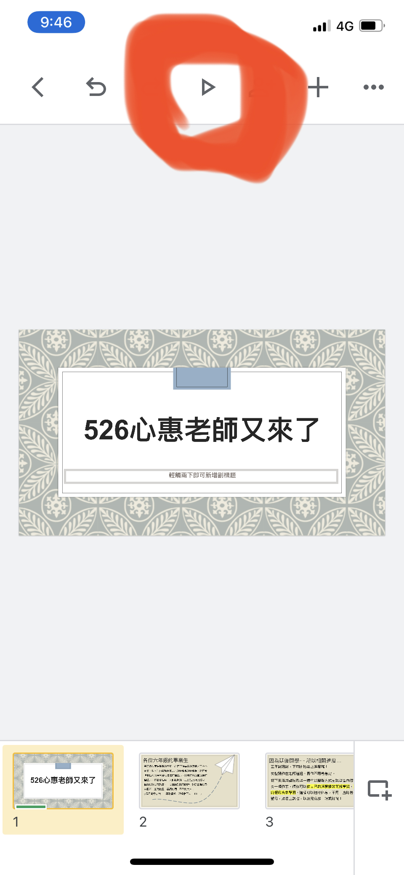
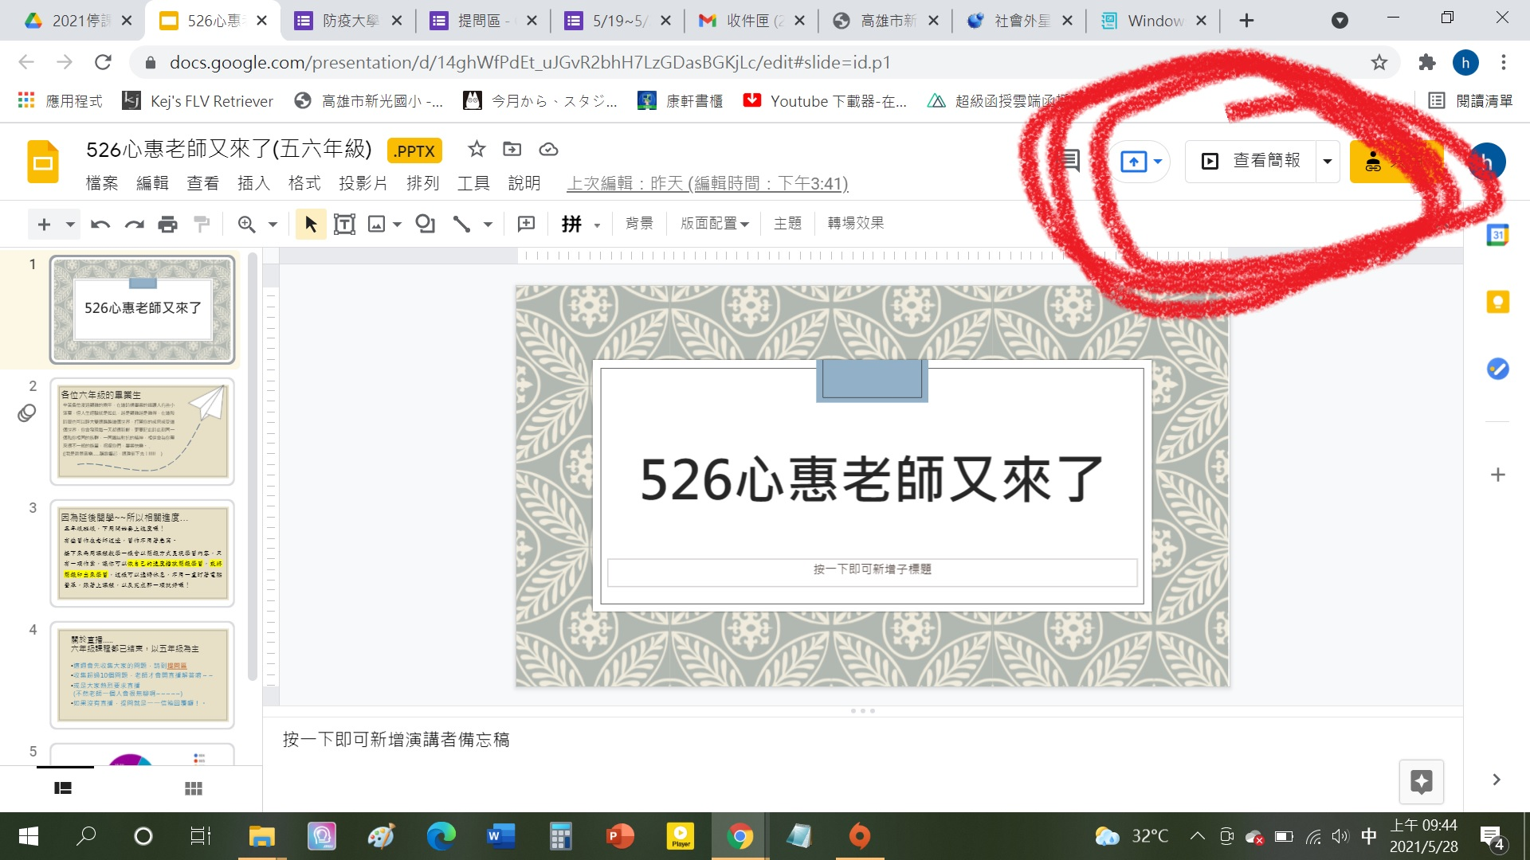
有些同學不太會播放簡報，電腦 ↓ 手機→

Slide 3
五年級的同學們
下週要開始上進度囉～～
在下周開始前先整理一下
前兩週的狀態

Slide 4
5/19~5/28五年級回覆學習進度(每個人必須要填)
填表單之前檢查一下這四項做了沒
還沒趕快去執行再來寫表單 （5/30晚上23:59會關閉表單）
1.第一週第二週的課程任務完成了沒
2.老師的520、526叮嚀看了沒
3.作業做了沒（至少要做一半以上)
4.有自己的信箱了沒，能不能登入

Slide 5
中年級的時候有申請信箱，你應該有一個專屬自己的信箱。 如果沒有再申請一個 底下會有小測驗，看看你有沒有跟上學習，題目是設計過的，所以有沒有看老師都知道唷～～～～（=.=+）

Slide 6
完成全班都寫完的班級 （遇到同學問一句寫表單了沒) 會得到 心惠老師特製Q版導師圖一枚

Slide 7
5/19~5/28五年級回覆學習進度 (點進去 每個人必須要填)

Slide 8
緊急避難包繳交作業連結

